Slide 1
انظمــــــة التشغيل

Slide 2
مقدمة الوحدة
ان الكيان المادي للحاسوب يتكون من وحدات مترابطة تؤدي كل منها وظيفة محددة عند معالجة البيانات المدخلة الى الحاسوب، ويعتبر نظام التشغيل المسؤول الاول عن تحديد تتابع تنفيذ البرامج بين هذه الوحدات، بل ويعمل على التوزيع الامثل لقدرات جهاز الحاسوب اثناء تشغيل برامج المستخدمين. وتهدف هذه الوحدة الى التعرف بالتفصيل على مهام نظم التشغيل بشكل عام والمقارنة بين استخدامات أنواعها المختلفة ومن ثم التدرب على استخدام نظام windows7 ليؤدي دوره بكفاءة وفاعلية.

Slide 3
مخرجات التعلم
بعد الانتهاء من دراسة هذه الجزء ستكون قادرا على
1. توضيح مفهوم وأهمية نظام التشغيل.
2. تذكر وظائف نظام التشغيل
3. توضح تصنيفات انظمة التشغيل
4. تعدد احدث انظمة التشغيل لمختلف الانظمة الحاسوبية.
5. تقارن بين استخدامات انظمة التشغيل المتنوعة
6. استخدام نظام النوافذ Windows7 للحاسوب الشخصي بمهارة وسرعة
7. القيام بإصلاح بعض المشاكل الخاصة بالحاسوب الشخصي

Slide 4
1. مفهوم وأهمية نظام التشغيل
يمكن تعريف نظام التشغيل بأنه مجموعة من برامج التحكم يضعها المصممون لضبط تشغيل جهاز الحاسوب وتنظيم عمل وحداته المختلفة بالطريقة الامثل من حيث توزيع الادوار والوقت المستهلك لتنفيذ المهمات المنوطة بكل مكون من مكونات الحاسوب. وتنبع اهمية نظام التشغيل من انه حلقة الوصل بين الانسان وجهاز الحاسوب فيسهل عملية التفاهم بين الطرفين.ويتم تطوير نظام التشغيل باستخدام لغة برمجة عالية المستوى مثل C++

Slide 5
2. وظائف نظام التشغيل
ما زالت انظمة التشغيل في تطور متسارع، ويأتي هذا التطور منسجما مع التطور الكبير في حجم المجتمع المستخدم للحاسوب والتطور في قدرات الوحدات المختلفة للحاسوب من حيث السرعة والسعة التخزينية واسترجاع المعلومات. حيث ان اهم وظائف نظام التشغيل هي:
1. ادارة المعالجات 2. ادارة الملفات والتطبيقات 3. ادارة الذاكرة 4. ادارة وحدات الادخال والإخراج 5. الحماية والمحافظة على امن وتكامل المراجع.

Slide 6
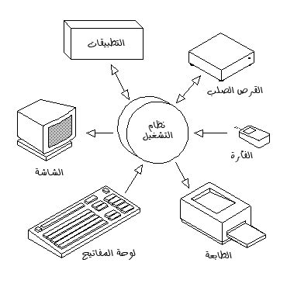
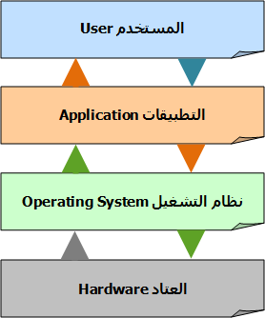
2. وظائف نظام التشغيل

Slide 7
3. تصنيفات انظمة التشغيل
يمكن تصنيف انظمة التشغيل وفق معايير مختلفة، وفي هذا الدرس سنتطرق الى احدى اهم التصنيفات والتي تتعلق بطريقة تنفيذ الاوامر والبرامج. حيث يمكن تصنيف انظمة التشغيل الى: انظمة احادية المهام، وانظمة متعددة البرامج، وانظمة المشاركة الزمنية. وفيما يلي شرح توضيحي مختصر لكل نوع:
1. الانظمة احادية المهام: ويكون دور نظام التشغيل هنا تحميل برنامج واحد وتنفيذه وبعد اكتمال المهمة، يتم تحميل برنامج اخر وتنفيذه. وهذا النظام يعتبر غير كفؤ فهو يبقي برنامج واحد فقط في الذاكرة حتى ينتهي. من الامثلة على هذا النظام برنامج DOS

Slide 8
3. تصنيفات نظم التشغيل
2. الانظمة متعددة البرامج: في هذا النوع يتم تحميل اكثر من برنامج الى الذاكرة، ويبدا المعالج بتنفيذ احد هذه البرامج، واذا توقف البرنامج لاي سبب كان يقوم المعالج بالبدء بتنفيذ برنامج اخر وبالتالي تم استغلال زمن المعالج ليكون مشغولا معظم الوقت
3. انظمة المشاركة الزمنية (Time-sharing):
هي استمرار منطقي لتعدد البرامج. يقوم المعالج بخدمة العديد من المهام وذلك بإعطاء كل مهمة فترة زمنية قصيرة داخل المعالج، ويتنقل المعالج بين المهام بسرعة عالية جدا لدرجة أن كل مهمة تعمل وكأنها تستخدم المعالج لوحدها. إذا احتاجت مهمة أن تنتظر فترة زمنية لإدخال أو اخراج، يمكن الانتقال لمهمة أخرى مما يكسب النظام استغلال جيد لزمن المعالج.

Slide 9
4. انظمة تشغيل معاصرة
عند اقتنائك لأي جهاز حاسوب او حتى احد الاجهزة الذكية فان اول ما يخطر ببالك ما هو نظام التشغيل الذي يستخدمه هذا الجهاز او ما هو النظام المناسب ليتم تنصيبه عليه. فهناك العديد من انظمة التشغيل القديمة والحديثة وكل منها تم اعداده ليكون مناسبا لأجهزة بمواصفات معينة من الهاتف المحمول الى الخوادم الرئيسية باختلاف حجم الذاكرة والمعالج والتركيبة التقنية لهذه الاجهزة. وفيما يلي نبذة مختصرة عن ابرز انظمة التشغيل:

Slide 10

شعارات تعبر عن انظمة التشغيل

Slide 11
5. Windows7
لقد ظهر نظام النوافذ Windows في 1987 في ظل حاجة ماسة لاعتماد مبدأ النوافذ والرسومات وليس فقط التشغيل النصي للأوامر والبرامج وذلك بهدف تسهيل تشغيل الحاسوب. وما زالت شركو مايكروسوفت تطور وتحدث وتنتج الجديد من انظمة Windows حتى وصلنا الى نظام Windows10 للأجهزة الشخصية والذي طرح في عام 2015. فيما طرح WinServer2012R2 لاجهزة السيرفرات.

Slide 12
5. التعامل معWindows7
هناك 3 خطوط لانتاج نسخ الويندوز من قبل ما يكروسوفت:
- الخط الاول : نظام ويندوز الخاص بالحواسيب الشخصية بانواعها
-الخط الثاني: انظمة ويندوز سيرفر والتي تنصب على الخوادم (السيرفرات)
-الخط الثالث: وهو احدث الخطوط ويختص بنسخ (ويندوز فون) والخاص بالاجهزة والهواتف الذكية .
ان نظام ويندوز7 هو نسخة ويندوز التي انتجت بعد windows xP، وقد لاقى رواجا كبيرا لسهولة استخدامه والقدرة على تنصيبه على اجهزة الحواسيب الشخصية بمواصفات معقولة. فمتطلبات هذا النظام بحدها الادنى وفق شركة ميكروسوفت:
معالج سرعته : 1 جيجاهيرتز GHz أو اسرع ( 32 بت ، 64 بت )
ذاكرة الاتصال العشوائي RAM : 1 جيجابايت للانظمة 32 بت أو 2 جيجابايت لانظمة 64 بت
مساحة تخزينية على القرص الصلب أو الهارد : 16 GB لنظام 32 بت او 20 جيجا بايت لانظمة 64 بت

Slide 13
تشغيل النظام
ان اول خطوة في تشغيل النظام هو التاكد من توصيل جميع الكوابل على النحو المطلوب ومن ثم الضغط على مفتاح الطاقة power، وخلال ثوان تبدا البيانات والمعلومات بالظهور على الشاشة (تأكد من تشغيلها)، ثم يتم تحميل نظام الويندوز الى الذاكرة الرئيسية، ويدخل النظام مباشرة الى سطح المكتب او قد يطلب قبل ذلك كلمة سر لحماية الجهاز من دخول غير المخولين بذلك.

Slide 14

سطح المكتب
سطح المكتب هو اول شاشة يدخل اليها النظام بعد ادخال كلمة المرور ويتكون من:
الرموز /الأيقونات (Icons): وهي عبارة عن صور (رموز) صغيرة، تُمثل الملفات والمجلدات والبرامج. وعندما تقوم بتشغيل نظام Windows 7 للمرة الأولى، سيظهر رمز (سلة المحذوفات) على سطح المكتب، وتستطيع فيما بعد إضافة العديد من الأيقونات،
زر (ابدأ) (Start Button): عند النقر عليه تظهر لائحة، يُمكنك من خلالها إيقاف تشغيل جهاز الحاسوب، والوصول إلى البرامج والمجلدات وإعدادات جهاز الحاسوب، وغيرها من الخيارات.
شريط المهام (Task Bar): هو منطقة من سطح المكتب تتضمن الزر (ابدأ)، وأزرار كافة البرامج المفتوحة، ومنطقة الإعلام، كما في الشكل أدناه، وبشكل افتراضي يقع شريط المهام في أسفل شاشة سطح المكتب.
منطقة الإعلام /علبة النظام (System Tray): المنطقة الموجودة في الجانب الأيسر من شريط المهام، وتتضمن اختصارات إلى برامج ومعلومات هامة عن حالة جهاز الحاسوب، مثل الوقت والتاريخ، والتحكم بحجم الصوت وغيرها.

Slide 15
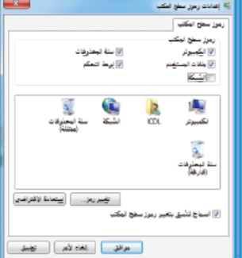
اظهار/اخفاء ايقونات سطح المكتب
انقر بزر الفأرة الأيمن في مكان فارغ على سطح المكتب فتظهر لائحة، اختر منها الأمر (تخصيص)، فتظهر نافذة (إضفاء طابع شخصي).
من الجزء الأيمن للنافذة، انقر على الرابط (تغيير رموز سطح المكتب)، فيظهر مربع الحوار (إعدادات رموز سطح المكتب).
قم بتفعيل مربع الاختيار أمام أيقونة (لوحة التحكم)، فتظهر أيقونتها على سطح المكتب.
قم بإلغاء تفعيل مربع الاختيار أمام أيقونة (الشبكة) ـ كما في الشكل أدناه ـ فتختفي أيقونتها من على سطح المكتب.
انقر على زر (موافق).

Slide 16
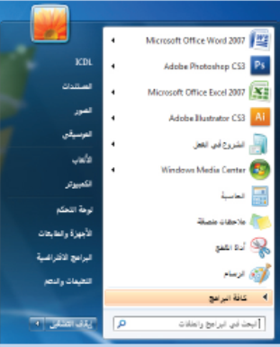
قائمة زر ابدأ
يؤدي النقر فوق زر (ابدأ) إلى عرض لائحة كما في الشكل أدناه، تُسمّى (لائحة ابدأ)، يُمكنك من خلالها الوصول بسهولة إلى البرامج الأكثر استخداماً على جهاز الحاسوب، فعندما تستخدم أي برنامج بشكل متكرر يتم إضافته إلى لائحة البرامج الأكثر استخداماً في الجانب الأيمن من لائحة (ابدأ).
ولدى نظام Windows 7 عدد افتراضي: (10) من البرامج التي يتم عرضها في لائحة البرامج الأكثر استخاماً في لائحة (ابدأ)، وعندما تصل إلى ذلك العدد، فإن البرامج التي لم يتم فتحها لفترة ما تُستبدل ببرامج جديدة تم استخدامها مؤخراً بشكل متكرر.
ويوجد في الجانب الأيسر من لائحة (ابدأ) مجموعة من الارتباطات بالعناصر الأكثر استخداماً، مثل: المستندات، الصور، الموسيقى، وغيرها، ويمكنك فتح أي برنامج أو أي ارتباط بالعناصر الأكثر استخداماً من لائحة (ابدأ) بالنقر عليه مرة واحدة.

Slide 17
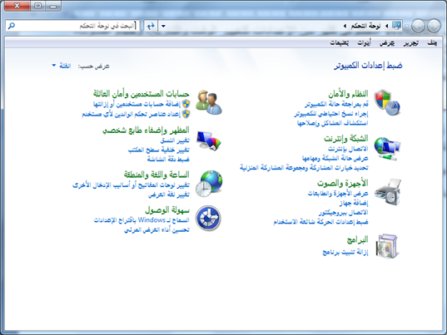
لوحة التحكم
تُعدّ لوحة التحكم من أيقونات سطح المكتب الرئيسية، ويُمكنك من خلالها التحكم بإعدادات الحاسوب كما ذكرنا سابقاً، ولفتح نافذة (لوحة التحكم) الظاهرة في الشكل أدناه، اتبع إحدى الطريقتين الآتيتين:
  انقر نقراً مزدوجاً على أيقونة (لوحة التحكم) إذا كانت ظاهرة على شاشة سطح المكتب.
  من لائحة (ابدأ) اختر الأمر (لوحة التحكم).
وتظهر العناصر في لوحة التحكم مرتبة حسب فئات، ويُمكنك معرفة المزيد من المعلومات حول أي عنصر من عناصر النافذة أثناء عرض الفئات، بالنقر فوق أيقونة العنصر أو اسم فئته، فتفتح نافذة جديدة تحتوي بعض العناصر المرتبطة بتلك الفئة، وسيتم التطرق الى ايقونات مختارة من لوحة التحكم للتعرف على فائدتها

Slide 18
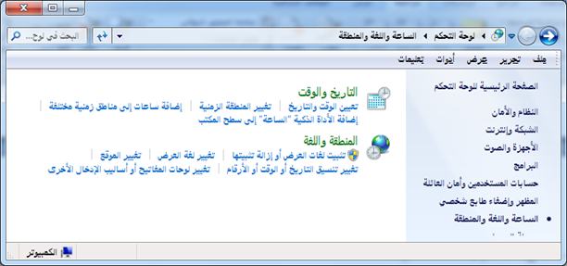
لوحة التحكم: تغيير الوقت والتاريخ
افتح نافذة (لوحة التحكم).
انقر على أيقونة (الساعة واللغة والمنطقة)، فتظهر نافذة (الساعة واللغة والمنطقة).
انقر على رابط (تعيين الوقت والتاريخ) أسفل أيقونة (التاريخ والوقت)، فيظهر مربع الحوار (التاريخ والوقت).
انقر على زر (تغيير التاريخ والوقت)، فيظهر مربع الحوار (إعدادات التاريخ والوقت).
لتغيير الوقت اتبع ما يأتي:
  انقر نقراً مزدوجاً على الجزء الخاص بالساعات واكتب (8).
  انقر نقراً مزدوجاً على الجزء الخاص بالدقائق واكتب (00).
  انقر نقراً مزدوجاً على الجزء الخاص بالثواني واكتب (0).
  انقر على الجزء الخاص بالصباح والمساء، واضغط على مفتاح الحرف (ص) التي تعني صباحاً.

Slide 19
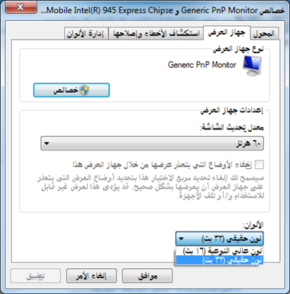
لوحة التحكم: تغيير اعدادات اللون
افتح نافذة (لوحة التحكم).
انقر على رابط (ضبط دقة الشاشة) أسفل أيقونة (المظهر وإضفاء الطابع الشخصي)، فتظهر نافذة (دقة الشاشة) كما في الشكل أدناه:
انقر على رابط (إعدادات متقدمة)، فيظهر مربع الحوار (خصائص ....).
انقر على علامة التبويب (جهاز العرض).
انقر على مربع السرد (الألوان)، فتظهر لائحة كما في الشكل المجاور.
من اللائحة، اختر الأمر (لون حقيقي (32 بت)).
انقر على زر (موافق)، فيظهر مربع الحوار (إعدادات العرض) للتأكيد على الاحتفاظ بهذه الإعدادات.
انقر على زر (نعم) ليتم حفظ الإعدادات الجديدة.
أغلق نافذة (دقة الشاشة).

Slide 20
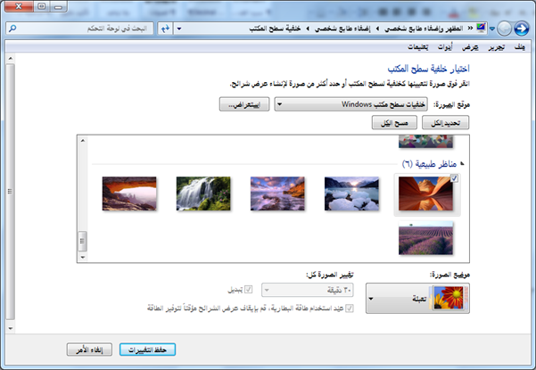
لوحة التحكم: خلفية سطح المكتب
افتح نافذة (لوحة التحكم).
انقر على رابط (تغيير خلفية سطح المكتب) أسفل أيقونة (المظهر وإضفاء طابع شخصي)، فتظهر نافذة (خلفية سطح المكتب).
من مربع السرد (موقع الصورة) اختر الأمر (خلفيات سطح المكتب windows).
من فئة (مناظر طبيعية) (6) انقر على الصورة (img7).
من مربع السرد (موضع الصورة)، اختر الأمر (تعبئة)، لتظهر الصورة تملأ شاشة سطح المكتب.
انقر على زر (حفظ التغييرات).

Slide 21
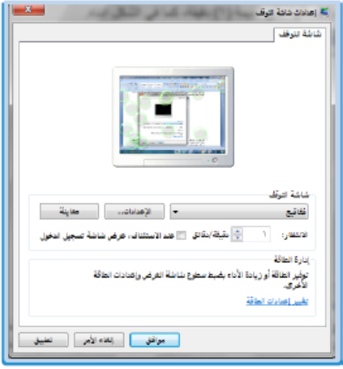
لوحة التحكم: تغيير شاشة التوقف
افتح نافذة (لوحة التحكم).
انقر على أيقونة (المظهر وإضفاء طابع شخصي)، فتظهر نافذة (المظهر وإضفاء طابع شخصي).
انقر على رابط (تغيير شاشة التوقف) أسفل أيقونة (إضفاء طابع شخصي)، فيظهر مربع الحوار (إعدادات شاشة التوقف).
من مربع السرد (شاشة التوقف) اختر شاشة التوقف (فقاقيع).
انقر على زر (معاينة) لتشاهد كيف ستظهر شاشة التوقف.
في مربع الزيادة والنقصان (الانتظار) انقر على السهم المتجه لأعلى لزيادة القيمة أو انقر على السهم المتجه لأسفل لإنقاصها، واضبطها على القيمة (1) دقيقة، كما في الشكل أدناه.
انقر على زر (موافق). ولاحظ أنه عند التوقف عن العمل مدة الانتظار المحددة تظهر شاشة التوقف لتغطي سطح المكتب، حرّك الفأرة أو اضغط على أي مفتاح من لوحة المفاتيح فتختفي شاشة التوقف من على سطح المكتب.
أغلق نافذة (المظهر وإضفاء طابع شخصي).

Slide 22
ادارة الملفات والمجلدات
غالباً ما تخزن المعلومات في وحدات التخزين المختلفة على شكل (ملفات)، وقد يكون الملف مستنداً نصياً أو صورة أو برنامجاً...، ولتسهيل تنظيم الملفات يتم حفظها داخل (مجلدات)، ويظهر الملف داخل المجلد على شكل أيقونة (رمز)، له اسم فريد يتكون من حرف واحد أو أكثر من حروف اللغة، ويُمكن أن يحتوي اسم الملف على أرقاماً أيضاً، شريطة أن لا تتشابه أسماء الملفات داخل المجلد الواحد، وقد يحتوي المجلد أيضاً على مجلدات فرعية.

Slide 23
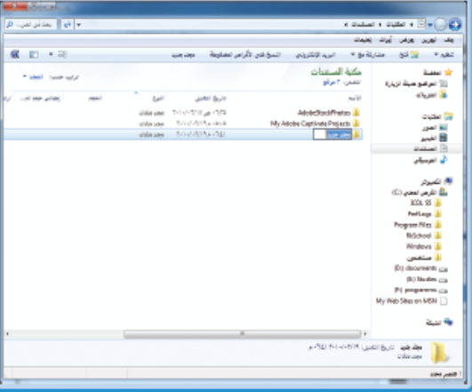
ادارة الملفات والمجلدات: انشاء المجلدات
من سطح المكتب افتح مجلد (ملفات المستخدم) الذي يحتوي مجلد (المستندات).
افتح مجلد (المستندات) الذي تريد إنشاء المجلد الجديد فيه.
اختر الأمر (مجلد جديد) بإحدى الطرق الآتية:
  من لائحة (ملف) اختر الأمر (جديد)، فتظهر لائحة فرعية، اختر منها الأمر (مجلد).
  انقر بزر الفأرة الأيمن فوق أية مساحة فارغة في إطار مجلد (المستندات) فتظهر لائحة السياق، اختر منها الأمر (جديد)، فتظهر لائحة فرعية، اختر منها الأمر (مجلد).
  من شريط الأدوات انقر على الأداة (مجلد جديد)، ولاحظ ظهور المجلد الجديد في قائمة (الملفات والمجلدات) باسم (مجلد جديد)، ويكون هذا الاسم في وضع التحرير والكتابة.
اكتب اسم المجلد الجديد (الحاسوب).
اضغط على مفتاح Enter لتأكيد الاسم.

Slide 24
ادارة الملفات والمجلدات:انواع الملفات
يتكون الاسم الكامل لاي ملف على جهاز الكمبيوتر من جزئين: الجزء الاول هو اسم اختياري نسميه كما نريد، اما الجزء الثاني فيسمى الامتداد (extension) ويشير الى نوع الملف وبالتالي يشير الى البرنامج الذي يستطيع فتحه والتعامل معه وفيما يلي اشهر انواع الملفات:

Slide 25
ادارة الملفات والمجلدات:انواع الملفات
docx مستند Microsoft Office Word 2007.
xlsx ورقة عمل Microsoft Office Excel 2007.
pptx عرض تقديمي Microsoft Office PowerPoint 2007.
accdb قاعدة بيانات Microsoft Office Access 2007.
txt مستند نصي، يحتوي على نصوص بسيطة فقط، ولا يحتوي على صوراً.
pdf ملف Adobe Acrobat.
jpg، jpeg bmp، gif أحد أنواع ملفات الصور.
wma ملف صوتي Windows Media Audio.
wmv ملف فيديو Windows Media Video.
zip مجلد مضغوط.
exe ملف تنفيذي (تطبيق) / مثال: الآلة الحاسبة، أو برامج الإقلاع الذاتي (portable) التي تعمل دون تنصيب على الجهاز.
tmp ملف مؤقت، يتم إنشاؤه بواسطة نظام Windows أو البرامج التطبيقية الأخرى ويتم حذفه فيما بعد.

Slide 26
تدريب
ادخل على برنامج الرسام، وبرنامج الدفتر وتعرف على نوع الملفات التي يخزنها كل برنامج؟
ابحث عن البرنامج snipping tool وتعرف على وظيفته.

Slide 27
وظائف ازرار لوحة المفاتيح
من ابرز المهمات التي يمكن القيام بها باستخدام لوحة المفاتيح:
1. النسخ (Ctrl+C) واللصق(Ctrl+V)، والقص (Ctrl+X)
2. الحذف (Delete) والحذف بشكل كامل (Shift+Delete)
3. التنقل بين النوافذ المفتوحة (Alt+Tab)
4. التقاط صورة لكامل الشاشة (Print Screen)

Slide 28
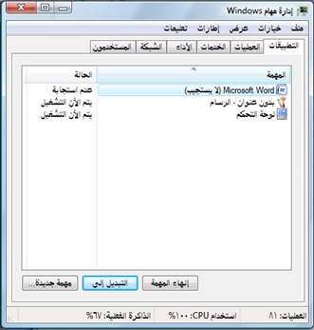

إغلاق تطبيق لا يستجيب
افتح نافذة (إدارة مهام Windows) الظاهرة في الشكل أدناه، باتباع إحدى الطريقتين الآتيتين:
  انقر بزر الفأرة الأيمن في مكان فارغ من شريط المهام فتظهر لائحة، اختر منها الأمر (بدء إدارة المهام).
  اضغط المفاتيح (Ctrl + Alt + Delete) من لوحة المفاتيح معاً، فيختفي سطح المكتب، وتظهر شاشة تحتوي على مجموعة من الأوامر، اختر منها الأمر (بدء تشغيل إدارة المهام).
ضمن علامة التبويب (التطبيقات)، تظهر جميع التطبيقات المفتوحة، وتظهر الحالة (3.3عدم استجابة) أمام التطبيق الذي لا يستجيب بدلاً من العبارة (يتم الآن التشغيل).
انقر على التطبيق الذي لا يستجيب
انقر على زر (إنهاء المهمة).
انقر على زر إغلاق للخروج من نافذة (إدارة مهام Windows).
سؤال: ما هو البرنامج الذي يجب اغلاقه حسب الصورة ليعود الجهاز ليعمل بشكل جيد؟

Slide 29
نصائح عامة لمستخدمي نظام ويندوز
1. قم بتنصيب نسخة مرخصة من نظام التشغيل، حيث ان استخدام النظام التجريبي يسبب مشاكل في عمل مختلف البرامج بعد انتهاء الفترة التجريبية
2. قم يتنصيب برنامج مضاد للفيروس مباشرة بعد تنصيب نظام التشغيل ثم قم بتحديث هذا البرنامج من خلال الانترنت واعمل على تحديثه باستمرار
3. رتب عملك على النظام بطريقة المجلدات الرئيسية والفرعية بحيث يسمى كل مجلد باسم يعبر عن طبيعة الملفات بداخله وذلك لسهولة وتسريع الوصول للملفات
4. استخدم مربع البحث في نظام ويندوز في حال نسيت اسم و مكان حفظ ملف معين فمثلا اذا اردت البحث عن صورة jpg ولا تذكر اسمها او مكان تخزيتها فيمكنك كتابة *.jpg وسيبحث النظام عن كل الصور من هذا النوع.

Slide 30
اختبر نفسك
مرفق ملف وورد
تم بحمد الله

